Slide 1
37-7
These materials are by the Kongki Ka Project and are made available to you under the terms of the Creative Commons Attribution ShareAlike license 4.0.
You have permission to share and redistribute these materials in any format and to make reasonable revisions and adaptations of this translation, provided that:
You include the above licence and source information.
If you redistribute these materials or create derivatives, you must distribute your contributions under the same license as the original.
The Holy Bible, Berean Standard Bible, BSB is produced in cooperation with Bible Hub, Discovery Bible, OpenBible.com, and the Berean Bible Translation Committee. This text of God's Word has been dedicated to the public domain.
Tibetan text is from the Central Tibetan Bible translation by Central Asia Publishing. Used by permission.
Notes:
Ch
37 People reject Jesus
1. Jesus is the Bread of Life- John 6:22-71 (Left Top)
2. Officers sent to seize Jesus - John 7:1-53 (Right Top)
3. Woman accused of adultery - John 8:1-12 (Center)
4. Jesus talks to angry Pharisees - John 8:13-59 (Right near Bottom)
5. Blind man cured - John 9:1-41 (Right Bottom)
6. The Good Shepherd - John 10:1-21 (Left Bottom)
7. Jewish leaders try to stone Jesus - John 10:22-42 (Left Center)

Slide 2
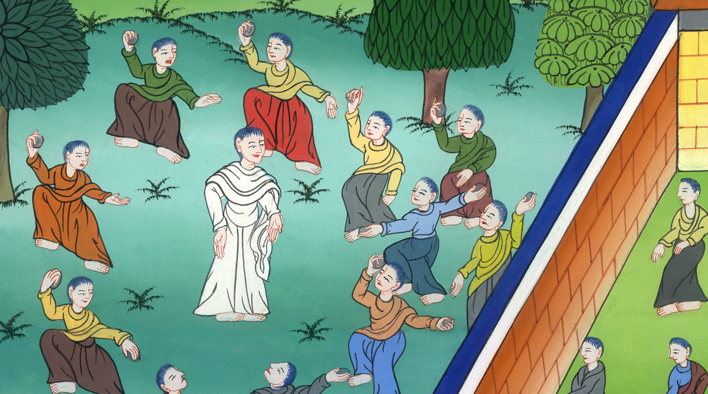
ཡོ་ཧ་ནན 10
ཡ་ཧུ་དཱ་པ་ཚོས་ཡེ་ཤུ་ལ་རྡོ་རུབ་གཏོང་བ།

Slide 3
Jewish leaders try to stone Jesus - John 10:22-42
ཡོ་ཧ་ནན 10
ཡ་ཧུ་དཱ་པ་ཚོས་ཡེ་ཤུ་ལ་རྡོ་རུབ་གཏོང་བ།

Slide 4
ཡོ་ཧ་ནན 10
ཡ་ཧུ་དཱ་པ་ཚོས་ཡེ་ཤུ་ལ་རྡོ་རུབ་གཏོང་བ།

Slide 5
23Jesus was in the temple courtyard… 24The Jews who were gathered there around Jesus spoke to him. They said, “How long will you keep us waiting? If you are the Messiah, tell us plainly.”
24ཡ་ཧུ་དཱ་པ་ཡིས་ཁོང་བསྐོར་ཏེ་“ཁྱེད་ཀྱིས་ཇི་ཙམ་བར་དུ་ང་ཚོར་ཐེ་ཚོམ་སྐྱེ་རུ་འཇུག ཁྱེད་ནི་སྐྱབས་མགོན་མཱ་ཤི་ཀ་ཡིན་ན་གསལ་པོར་ཤོད་ཅིག་”ཅེས་ཞུས།

Slide 6
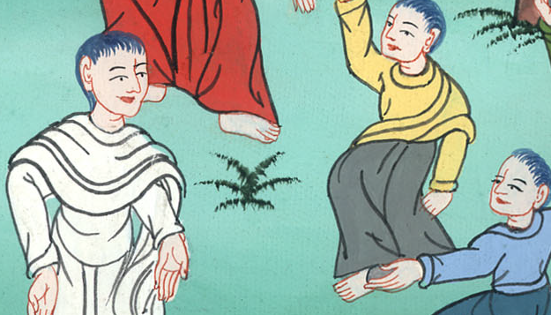
ཡོ་ཧ་ནན 10:23,24

Slide 7
25Jesus answered, “I did tell you. But you do not believe. The works that I do in my Father’s name are a witness for me. 26But you do not believe, because you are not my sheep.
25ཡེ་ཤུས་“ངས་ཁྱོད་ཚོར་བཤད་ཟིན་ཡང་ཁྱོད་ཚོས་ཡིད་མི་ཆེས། ངས་ངའི་ཡབ་ཀྱི་མཚན་ཐོག་ནས་བྱས་པའི་ལས་ཀྱིས་ང་ལ་དཔང་པོ་བྱེད། 26འོན་ཀྱང་ཁྱོད་ཚོ་ནི་ངའི་ལུག་མ་ཡིན་པས་ང་ལ་ཡིད་མི་ཆེས།

Slide 8
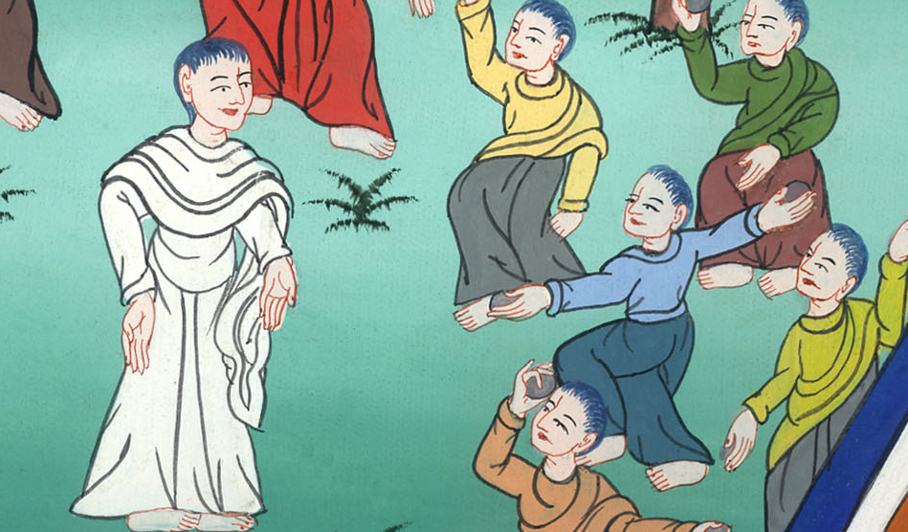
ཡོ་ཧ་ནན 10:25,26

Slide 9
27My sheep listen to my voice. I know them, and they follow me. 28I give them eternal life, and they will never die. No one will steal them out of my hand.
27ངའི་ལུག་ངའི་སྐད་ལ་ཉན། ངས་དེ་ཚོ་ངོ་ཤེས་ཤིང་དེ་ཚོ་ངའི་རྗེས་སུ་འབྲང༌། 28ཡང་ངས་དེ་ཚོར་དཔག་ཏུ་མེད་པའི་ཚེ་སྦྱིན་ཞིང་དེ་ཚོ་ནམ་ཡང་འཇིག་པར་མི་འགྱུར། སུས་ཀྱང་ངའི་ལག་ནས་འཕྲོག་མི་སྲིད།

Slide 10
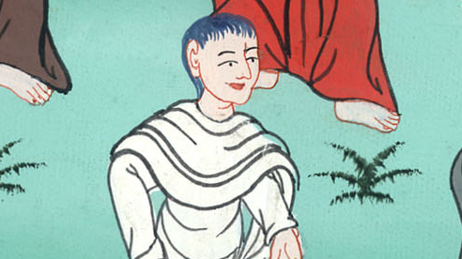
ཡོ་ཧ་ནན 10:27,28

Slide 11
29My Father, who has given them to me, is greater than anyone. No one can steal them out of my Father’s hand. 30I and the Father are one.”
29ངའི་ཡབ་ཀྱིས་དེ་ཚོ་ང་ལ་གནང་བ་དང༌། ཁོང་ནི་ཐམས་ཅད་ལས་མཆོག་ཡིན། སུས་ཀྱང་དེ་ཚོ་ངའི་ཡབ་ཀྱི་ཕྱག་ནས་འཕྲོག་མི་སྲིད། 30ང་དང་ཡབ་གཅིག་ཡིན་ནོ་”ཞེས་གསུངས།

Slide 12
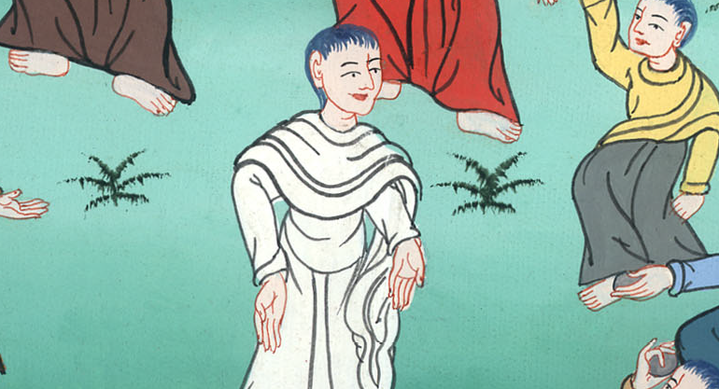
ཡོ་ཧ་ནན 10:29,30

Slide 13
31Again the Jews who had challenged him picked up stones to kill him. 32But Jesus said to them, “I have shown you many good works from the Father. Which good work are you throwing stones at me for?”
31ཡ་ཧུ་དཱ་པ་ཚོས་ཡང་བསྐྱར་ཁོང་ལ་རྡོ་རུབ་གཏོང་བའི་ཆེད་དུ་རྡོ་བསྒྲུགས། 32ཡེ་ཤུས་མི་དེ་ཚོར་“ངས་ཡབ་ནས་བྱུང་བའི་འཕྲིན་ལས་མང་པོ་ཁྱེད་ཚོར་བསྟན། ལས་དེ་ཚོའི་ནང་ནས་གང་གི་ཆེད་དུ་ཁྱེད་ཚོས་ང་ལ་རྡོ་རུབ་གཏོང་ངམ་”ཞེས་གསུངས་པ་དང༌།

Slide 14
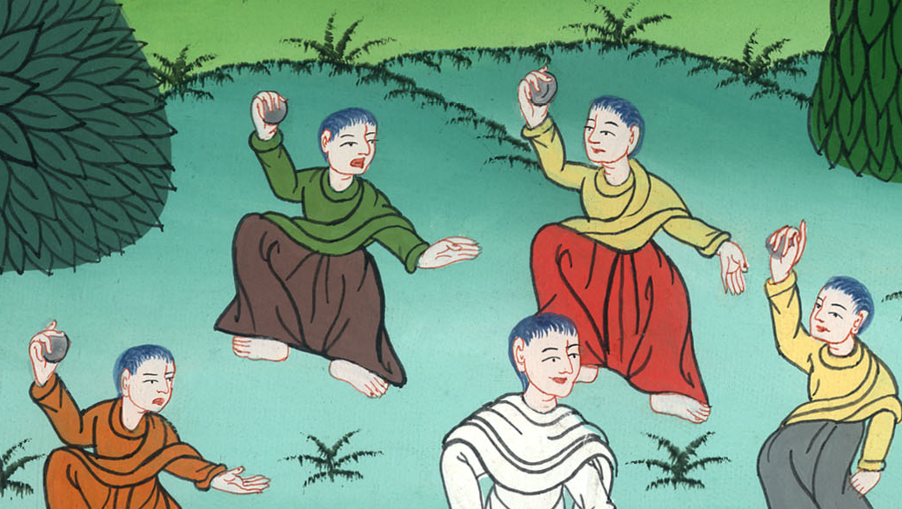
ཡོ་ཧ་ནན 10:31,32

Slide 15
33“We are not throwing stones at you for any good work,” they replied. “We are stoning you for saying a very evil thing. You are only a man. But you claim to be God.”
33མི་དེ་ཚོས་“ལས་བཟང་པོ་ཞིག་གི་ཕྱིར་ང་ཚོས་ཁྱོད་ལ་རྡོ་རུབ་གཏོང་རྒྱུ་མ་ཡིན། ཁྱོད་ནི་མི་མ་གཏོགས་ཡིན་ཏེ། དཀོན་མཆོག་ཡིན་ཟེར་ནས་དཀོན་མཆོག་ལ་སྐུར་བ་བཏབ་པའི་ཕྱིར་ཡིན་”ཞེས་བཤད།

Slide 16
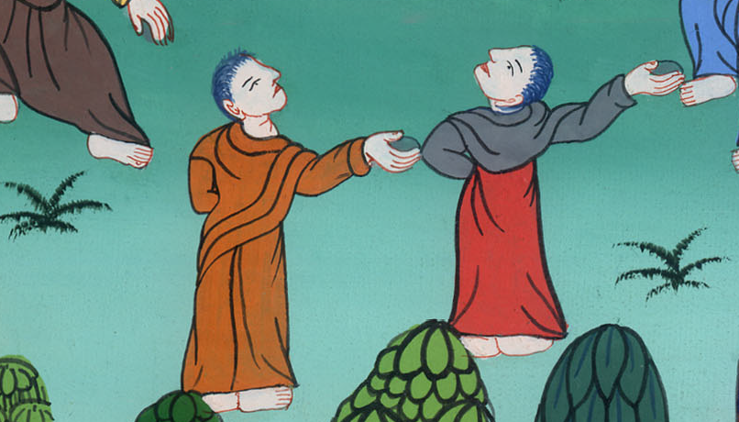
ཡོ་ཧ་ནན 10:33

Slide 17
36…(If the scripture is true,) what about the one the Father set apart as his very own? What about this one the Father sent into the world? Why do you charge me with saying a very evil thing? Is it because I said, ‘I am God’s Son’?
36ངས་ང་དཀོན་མཆོག་གི་སྲས་ཡིན་ཞེས་བཤད་པས་ཁྱོད་ཚོས་དེ་དཀོན་མཆོག་ལ་སྐུར་བ་འདེབས་པ་ཡིན་ཞེས་ཟེར་བའི་དོན་ཅི་ཡིན། དཀོན་མཆོག་གིས་དམ་པར་མཛད་ནས་འཇིག་རྟེན་དུ་མངགས་པ་དེ་ང་ཡིན།

Slide 18
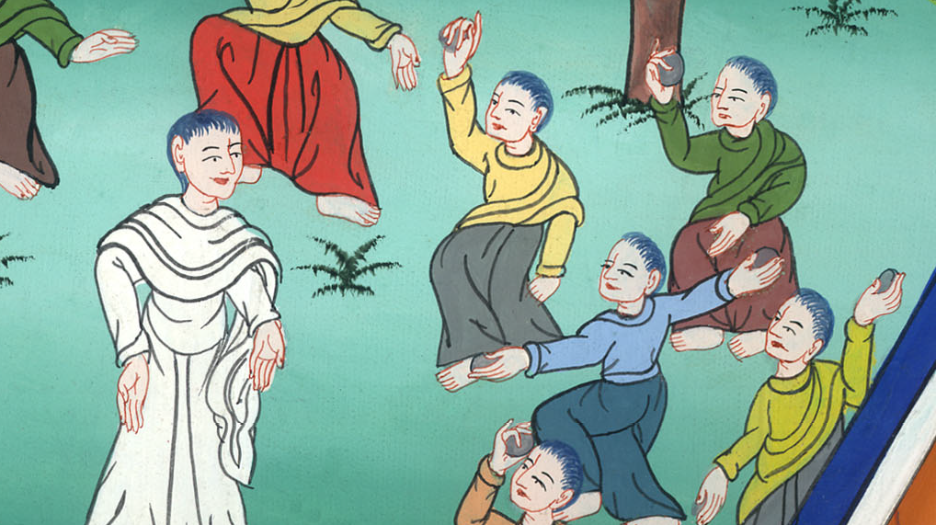
ཡོ་ཧ་ནན 10:36

Slide 19
37Don’t believe me unless I do the works of my Father. 38But what if I do them? Even if you don’t believe me, believe these works. Then you will know and understand that the Father is in me and I am in the Father.”
37ངས་ཡབ་ཀྱི་འཕྲིན་ལས་མ་བྱས་ན། ང་ལ་ཡིད་མ་ཆེས་ཤིག 38འོན་ཀྱང་ངས་འཕྲིན་ལས་དེ་ཚོ་བྱས་ན། ཁྱོད་ཚོས་ང་ལ་ཡིད་མི་ཆེས་ཀྱང༌། འཕྲིན་ལས་དེ་ཚོར་ཡིད་ཆེས་ཤིག དེ་ནས་ཡབ་ངའི་ནང་ན་ཡོད་པ་དང༌། ང་ཡབ་ཀྱི་ནང་ན་ཡོད་པར་ཤེས་པར་འགྱུར་”ཞེས་གསུངས།

Slide 20
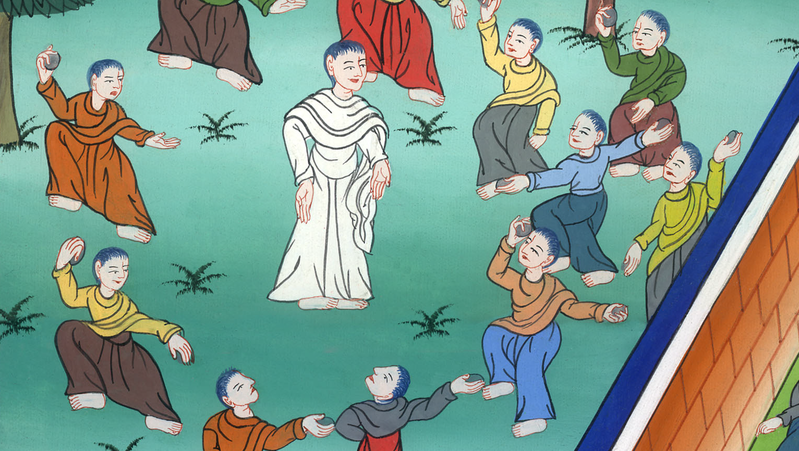
ཡོ་ཧ་ནན 10:37,38

Slide 21
39Again they tried to arrest him. But he escaped from them.
40Then Jesus went back across the Jordan River….
42And in that place many believed in Jesus.
39དེ་རྗེས་ཡ་ཧུ་དཱ་པས་ཡང་བསྐྱར་ཡེ་ཤུ་འཛིན་རྒྱུ་འབད་ཀྱང༌། ཁོང་ཁོ་ཚོའི་ལག་ནས་ཐར་ཏེ་ཕེབས། 40ཁོང་ཡང་བསྐྱར་ཡོར་དན་གཙང་པོའི་ཕར་…ཕེབས་ནས་དེར་བཞུགས། 42ཡང་ས་ཆ་དེར་མི་མང་པོས་ཡེ་ཤུ་ལ་དད་པ་བྱས་སོ། །

Slide 22
ཡོ་ཧ་ནན 10:39,40,42

